Slide 1
CONOCE TU
ESCUELA
STAR FRAMEWORK

Slide 2
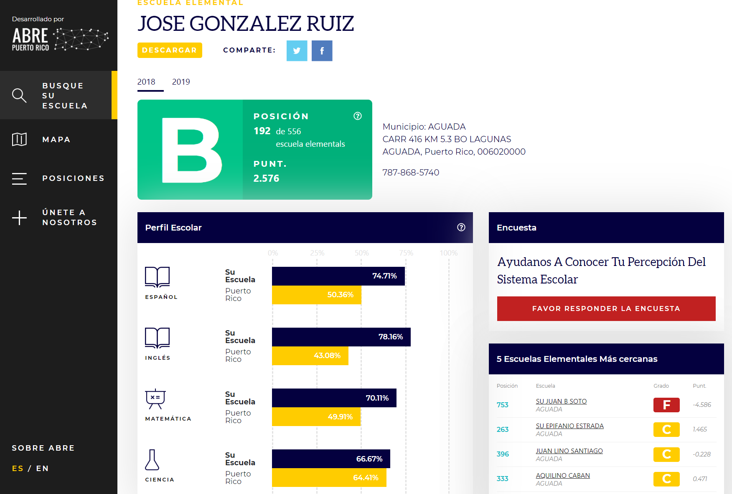

Slide 3
Dominios
Cantidad de métricas
Cantidad de puntos
Aprovechamiento Académico 18 380pts.
Calidad Escolar 13 130pts.
Administración Escolar 5 50pts.
Total de métricas: 36
Total de puntos: 560

Slide 4
Aprovechamiento Académico
Total de métricas: 18
Sub-Dominio: Proficiencia en Meta-PR |  |  | Sub-Dominio: Notas
Proficiencia en Español | 40 |  | 13. Notas Español | 10
2. Proficiencia en Matemáticas | 40 |  | 14. Notas Matemáticas | 10
Proficiencia en Inglés | 40 |  | Notas Inglés | 10
Proficiencia en Ciencias | 40 |  | 16. Notas Ciencias | 10
 |  |  | 17. Notas Estudios Sociales | 10
 | 160 |  |  | 50
Sub-Dominio: Crecimiento |  |  | Sub-Dominio: Tasa de Graduacion
Crecimiento Español | 30 |  | 18. Tasa de Graduación | 10
Crecimiento Matemáticas | 30
Crecimiento Inglés | 30
Crecimiento Total | 30
 | 120 |  |  | 10
Sub-Dominio: Brecha
Brecha en la Proficiencia de Ciencias | 10
Brecha en la Proficiencia de Español | 10
Brecha en la Proficiencia de Inglés | 10
Brecha en la Proficiencia de Matemáticas | 10
 | 40
Total de puntos: 380

Slide 5
Calidad Escolar
Total de métricas: 13
Sub-Dominio: Asistencia
19. Tasa de Asistencia de los Estudiantes | 10
20. Ausentismo Crónico de los Estudiantes | 10
 | 20
Sub-Dominio: Tasa de Participación
21. Tasa de Participación en Ciencias | 10
22. Tasa de Participación en Español | 10
23. Tasa de Participación en Inglés | 10
24. Tasa de Participación en Matemáticas | 10
 | 40
Sub-Dominio: Otros Assesments
25. Promedio College Board Español | 10
26. Promedio College Board Inglés | 10
27. Promedio College Board Matemáticas | 10
28. Promedio College Board Total | 10
29. Dominio en Piense II Español | 10
30. Dominio en Piense II Inglés | 10
31. Dominio en Piense II Matemáticas | 10
 | 70
Total de puntos: 130

Slide 6
Administración Escolar
Total de métricas: 5
Sub-Dominio: Maestros
32. Asistencia de los Maestros | 10
33. Porcentaje de Maestros Ejemplares | 10
34. Porcentaje de Maestros Certificados | 10
 | 30
Sub-Dominio: Educación Especial
35. Porcentaje de PEI completados | 10
36. Porcentaje de Tareas RLV completadas | 10
 | 20
Total de puntos: 50

Slide 7
EJEMPLO DE UNA ESCUELA

Slide 8
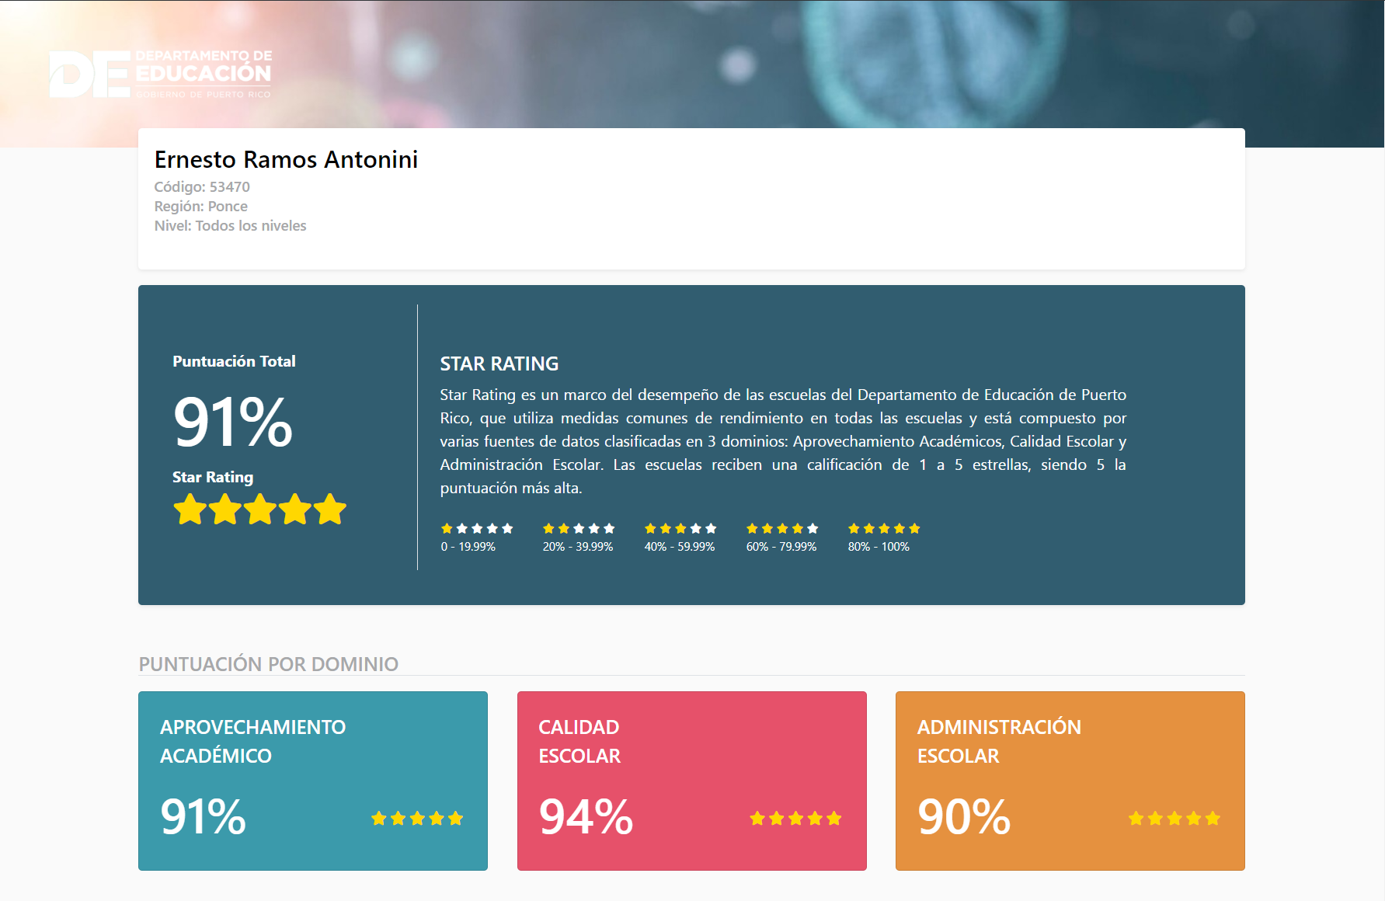
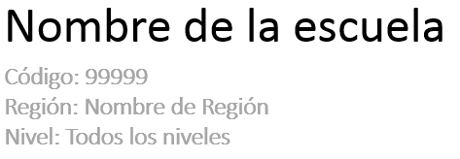

Slide 9
Métrica | Puntos Obtenidos | Puntos Máximos
Aprovechamiento Académico
Proficiencia en Ciencias | 40.0 | 40.0
Proficiencia en Español | 40.0 | 40.0
Proficiencia en Inglés | 40.0 | 40.0
Proficiencia en Matemáticas | 40.0 | 40.0
Crecimiento Español | 30.0 | 30.0
Crecimiento Inglés | 30.0 | 30.0
Crecimiento Matemáticas | 17.8 | 30.0
Crecimiento Total | 24.7 | 30.0
Brecha en la Proficiencia de Ciencias | 1.4 | 10.0
Brecha en la Proficiencia de Español | 6.8 | 10.0
Brecha en la Proficiencia de Inglés | 10.0 | 10.0
Brecha en la Proficiencia de Matemáticas | 3.9 | 10.0
Notas Ciencias | 10.0 | 10.0
Notas Español | 10.0 | 10.0
Notas Estudios Sociales | 10.0 | 10.0
Notas Inglés | 10.0 | 10.0
Notas Matemáticas | 10.0 | 10.0
Tasa de Graduación | 10.0 | 10.0
 | 344.6 | 380
Métrica | Puntos Obtenidos | Puntos Máximos
Calidad Escolar
Tasa de Asistencia de los Estudiantes | 10.0 | 10.0
Ausentismo Crónico de los Estudiantes | 8.7 | 10.0
Tasa de Participación en Ciencias | 8.2 | 10.0
Tasa de Participación en Español | 8.3 | 10.0
Tasa de Participación en Inglés | 8.3 | 10.0
Tasa de Participación en Matemáticas | 8.3 | 10.0
Promedio College Board Español | 10.0 | 10.0
Promedio College Board Inglés | 10.0 | 10.0
Promedio College Board Matemáticas | 10.0 | 10.0
Promedio College Board Total | 10.0 | 10.0
Dominio en Piense II Español | 10.0 | 10.0
Dominio en Piense II Inglés | 10.0 | 10.0
Dominio en Piense II Matemáticas | 10.0 | 10.0
 | 121.8 | 130
Administración Escolar
Tasa de Asistencia de los Maestros | 9.0 | 10.0
Porcentaje de Maestros Ejemplares | 7.6 | 10.0
Porcentaje de Maestros Certificados | 10.0 | 10.0
Porcentaje de PEI completados | 10.0 | 10.0
Porcentaje de Tareas RLV completadas | 8.6 | 10.0
 | 45.2 | 50.0
Aprovechamiento Académico | 344.6 / 380 | 91%
Calidad Escolar | 121.8 / 130 | 94%
Administración Escolar | 45.2 / 50 | 90%
TOTAL 511.6 560
$\frac{511.6}{560}$ = 91%

Slide 10
Ejemplo de como calcular los puntos obtenidos de una métrica: Puntuación entre meta y mínimo
Proficiencia en Español
$\frac{\% Obtenido en la Métrica− \% Aceptable}{\% Establecido como Meta − \% Aceptable}$ x $Puntos Máximos$= $Puntos Obtenidos$
% Obtenido en la Métrica: | 40%
% Establecido como Meta: | 61%
% Aceptable: | 26%
Puntos Máximos: | 40pts.
$\frac{40\% −26\%}{61\% −26\%}$ x 40pts = 40%* x 40pts
Puntos Obtenidos en la Métrica = 16 pts.
* Este % se le conoce como “% de Adjudicación” es utilizado para otorgar puntos y determinar el número de estrellas en la métrica

Slide 11
Ejemplo de cómo calcular los puntos obtenidos de una métrica: Puntuación mayor a la meta
Proficiencia en Español
$\frac{\% Obtenido en la Métrica− \% Aceptable}{\% Establecido como Meta − \% Aceptable}$ x $Puntos Máximos$= $Puntos Obtenidos$
% Obtenido en la Métrica: | 69%
% Establecido como Meta: | 61%
% Aceptable: | 26%
Puntos Máximos: | 40pts.
$\frac{69\% −26\%}{61\% −26\%}$ x 40pts = 122.9%* x 40pts
Puntos Obtenidos en la Métrica = 40 pts.
*Al ser mayor de 100% se asigna la puntuación máxima y 5 estrellas

Slide 12
Ejemplo de cómo calcular los puntos obtenidos de una métrica: Puntuación menor que el mínimo
Proficiencia en Español
$\frac{\% Obtenido en la Métrica− \% Aceptable}{\% Establecido como Meta − \% Aceptable}$ x $Puntos Máximos$= $Puntos Obtenidos$
% Obtenido en la Métrica: | 69%
% Establecido como Meta: | 61%
% Aceptable: | 26%
Puntos Máximos: | 40pts.
$\frac{12\% −26\%}{61\% −26\%}$ x 40pts = -40.0% x 40pts =-16
Puntos Obtenidos en la Métrica = 0 pts.
*Al ser menor de 0% se asigna la puntuación mínima obtiene 1 estrellas

Slide 13
Ejemplo de cómo calcular los puntos obtenidos de una métrica: Métrica Inversa*
Ausentismo Crónico de los Estudiantes
$\frac{\% Obtenido en la Métrica− \% Aceptable}{\% Establecido como Meta − \% Aceptable}$ x $Puntos Máximos$= $Puntos Obtenidos$
% Obtenido en la Métrica: | 15%
% Establecido como Meta: | 0%
% Aceptable: | 30%
Puntos Máximos: | 10pts.
$\frac{15\%−30\%}{0\% −30\%}$ x 10pts = 50.0% x 10pts
Puntos Obtenidos en la Métrica = 5 pts.
*Las métricas inversas son Ausentismo Crónico de los Estudiantes y todas las Brechas.

Slide 14
Metodología modelo Conoce tu Escuela (Resumen):
Existen un máximo de 36 métricas para las escuelas que están divididas por los dominios de Aprovechamiento Académico, Calidad Escolar y Administración Escolar.
Las escuelas obtienen puntos en base a cada una de las métricas aplicables.
La cantidad de estrellas que se le asigna a una escuela está basada en la suma de los puntos obtenidos en todas las métricas dividido entre los puntos máximos para la escuela. Para la cantidad de estrellas asignada a la escuela se considera la siguiente leyenda:
En el caso de la cantidad de estrellas asignadas a los dominios es similar con la diferencia que solo se cuentan las métricas del dominio específico.

Slide 15
Metodología modelo Conoce tu Escuela (Resumen):
El % de Adjudicación se basa en: % Aceptable, % Establecido como Meta, y % Obtenido en la Métrica.
Se considera el % de Adjudicación para asignar el número de estrellas y para calcular los puntos obtenidos en la métrica.
Generalmente se calcula los puntos obtenidos en una métrica multiplicando el % de Adjudicación por los puntos máximos de la métrica. Cuando el % de Adjudicación es mayor que 100% se asigna la puntuación máxima posible y cuando el resultado es negativo no obtiene puntos.
La puntuación máxima posible en cada métricas es de 10 puntos , excepto las relacionadas a proficiencia y crecimiento que son 40 y 30 puntos, respectivamente.

